Slide 1
Муниципальное бюджетное дошкольное образовательное учреждение детский сад № 35
Городской конкурс «История маленького чемоданчика»
«История одного предмета в России»
Музей «Мир шкатулок»
Название команды «Город друзей»
Участники: Газетдинова Варвара, 6 лет
Смотрова Виктория, 6 лет
Цыренова Айлана, 6 лет
Воспитатель: Гаркунова Надежда Сергеевна

Slide 2
Цель: формирование познавательного интерес детей к процессу открытия новых необычных знаний о знакомом предмете – шкатулка.
Задачи:
• Привлечение родителей к культурно – досуговой деятельности детского сада
• расширение кругозора детей с помощью информационной и экскурсионной деятельности
• Познакомиться с историей возникновения шкатулки, изучить разнообразие материалов
• Собрать коллекцию шкатулок
• Подготовить и провести экскурсию для детей детского сада.
Участники проекта: Дети 6-7 лет, родители,
воспитатель.
Вид проекта: творческий, информационно-познавательный, групповой.

Slide 3
Актуальность
Музей в детском саду— результат общения, совместной работы воспитателя, детей и их семей. Содержание, оформление и назначение музея отражают специфику возраста детей данной группы. музей постоянно пополняется новыми экспонатами. Здесь же размещаются детские работы, выполненные совместно со взрослыми.
Планируемый результат
Обогатить предметно-развивающую среду ДОУ
Обогатить Образовательный процесс новыми формами работы
сформировать У дошкольников представления о музее

Slide 4
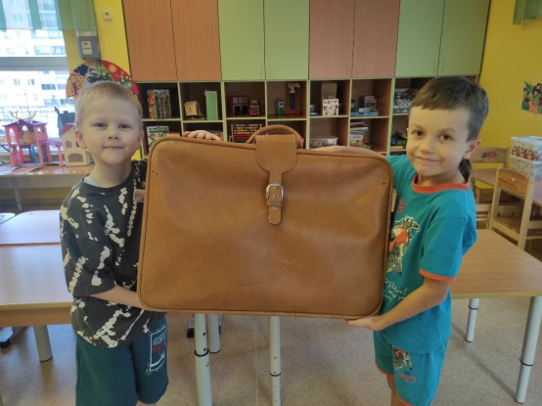
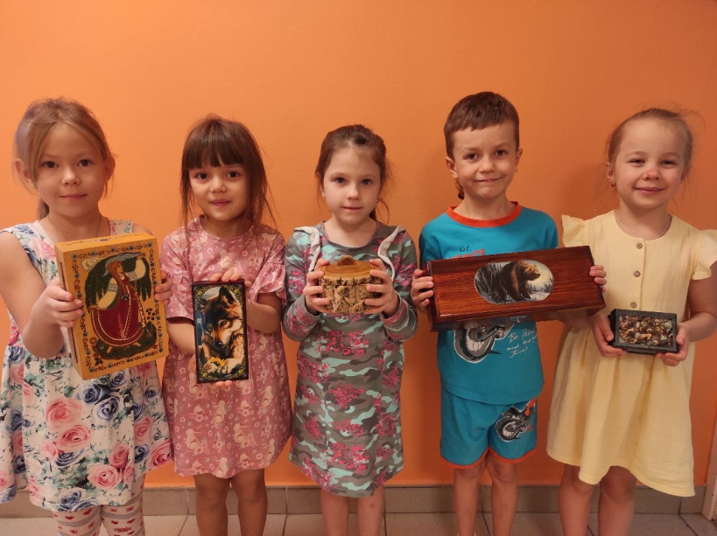
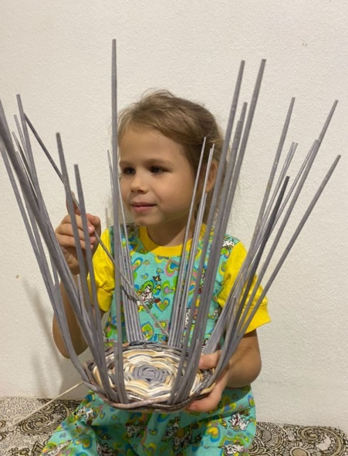
Этапы реализации проекта
Подготовительный этап:
Определение темы, цели, задач проекта
Обсуждение с родителями и детьми
Выбор места для размещения музея
Разработка занятий, сбор материала
Наполнение коллекции и информации об экспонатах

Slide 5
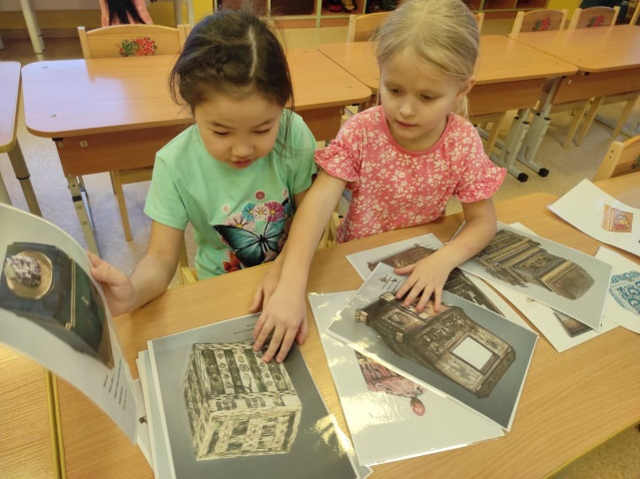
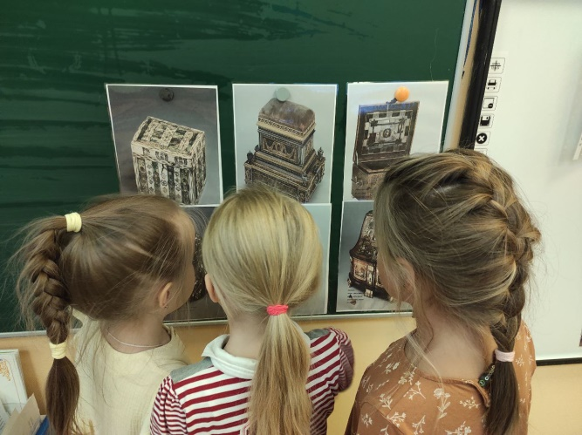
Основной этап:
НОД «История возникновения шкатулки»
В незапамятные времена для хранения предметов быта в человечество изобрело ящики — сундуки, ларцы и шкатулки. В больших сундуках обычно хранили платья, ткани, меха, другие ценные вещи, в отдельные ящики складывали мечи, кинжалы и остальное оружие. А для хранения мелких предметов: различных украшений, драгоценностей, пуговиц, ниток и бусинок — приспособили маленькие ларцы и шкатулки.

Slide 6
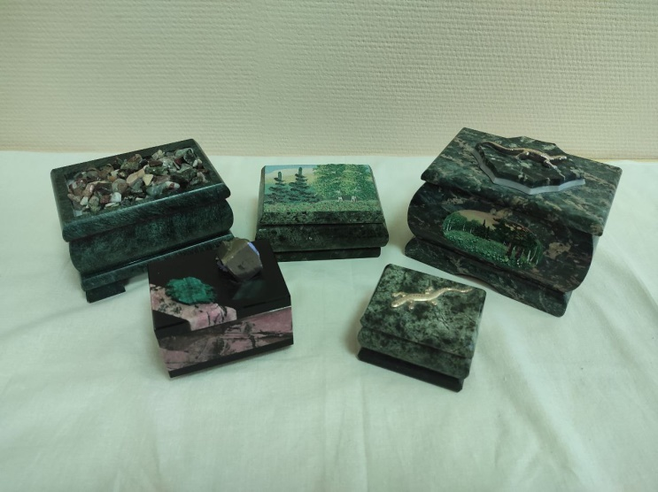
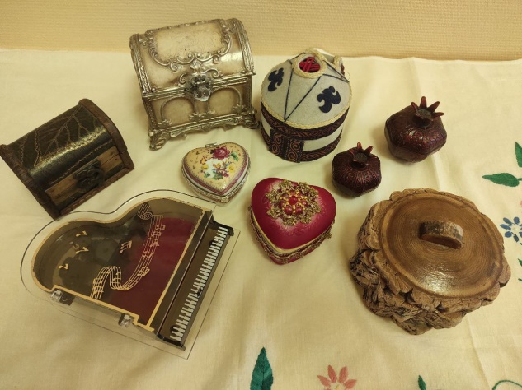
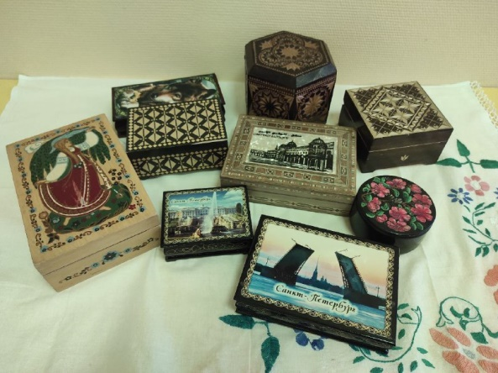
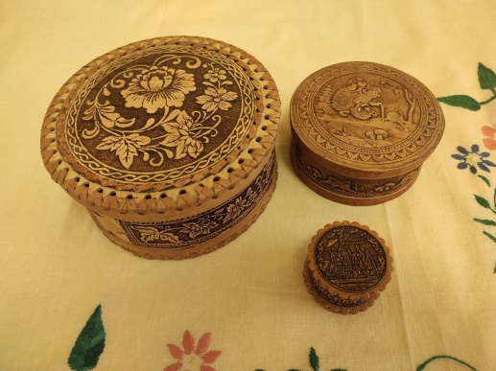
Виды и разнообразие шкатулок
В России самыми первыми были деревянные шкатулки.
В XIX в. их стали делать из разных материалов:
в Центральной России – из глины и дерева,
на Урале – из камня и металла,
в северных районах – из кости, капа и бересты.

Slide 7
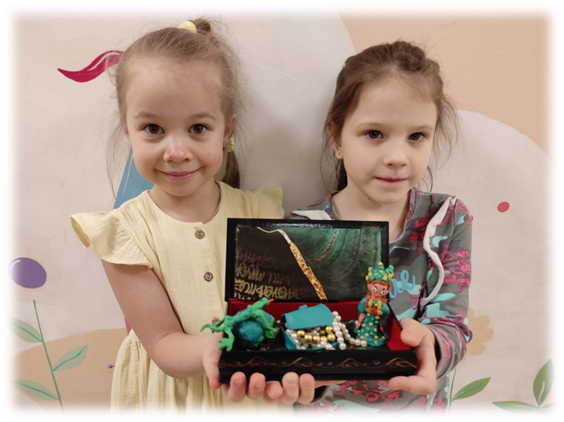
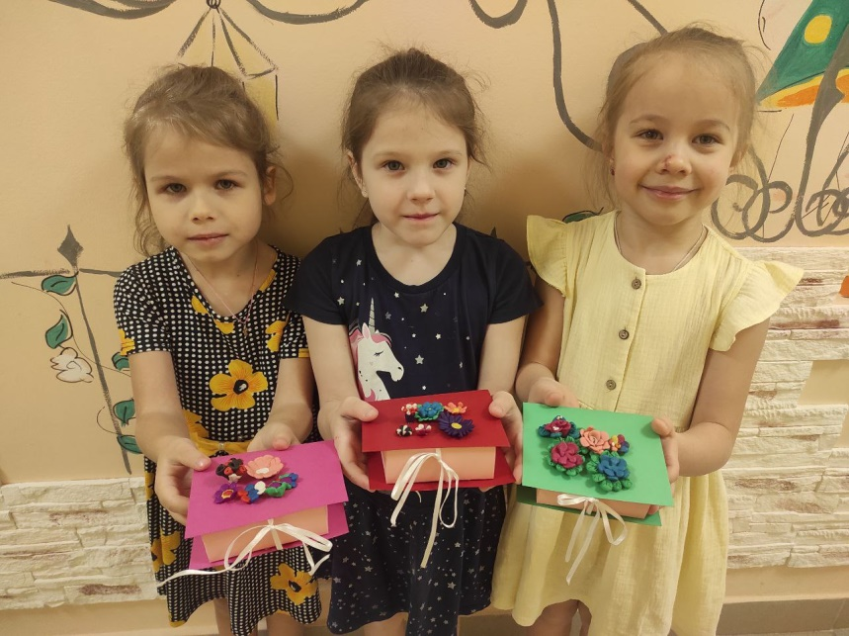
НОД «Украшение шкатулки» и сказка в шкатулке
Дети смастерили шкатулки из бумаги и украсили их цветами из пластилина, а позже родилась и сказка в шкатулке
Все это нашло свое место в нашем музее

Slide 8
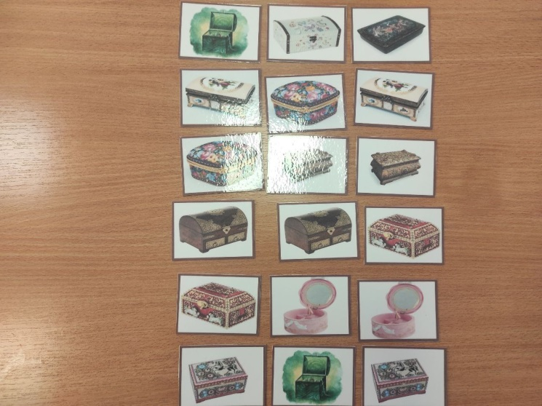
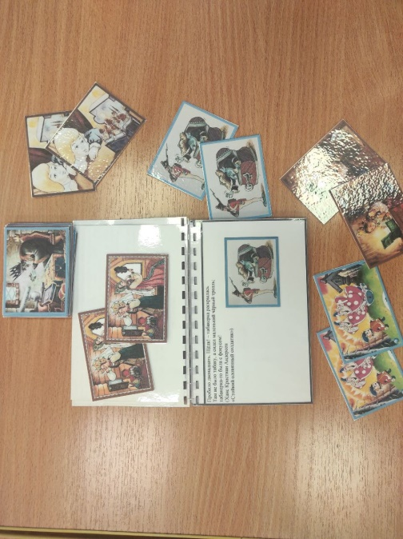
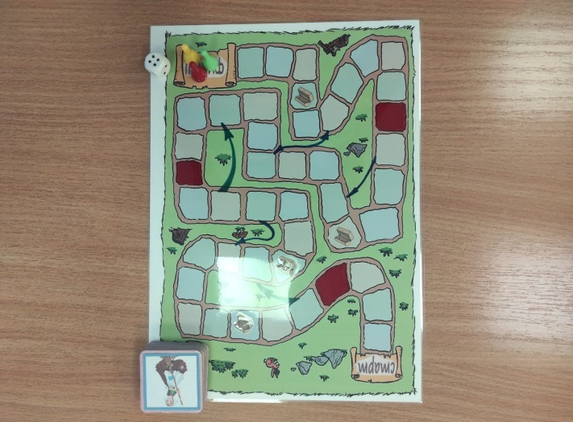
Дидактические игры
В музее также представлены: детская литература, подборки картинок о шкатулках; подборка дидактических игр: «Загадки из шкатулки», «Немо», «Узнай по части», игра-бродилка «Волшебный сундучок»
Что вызывает большой интерес у детей.

Slide 9
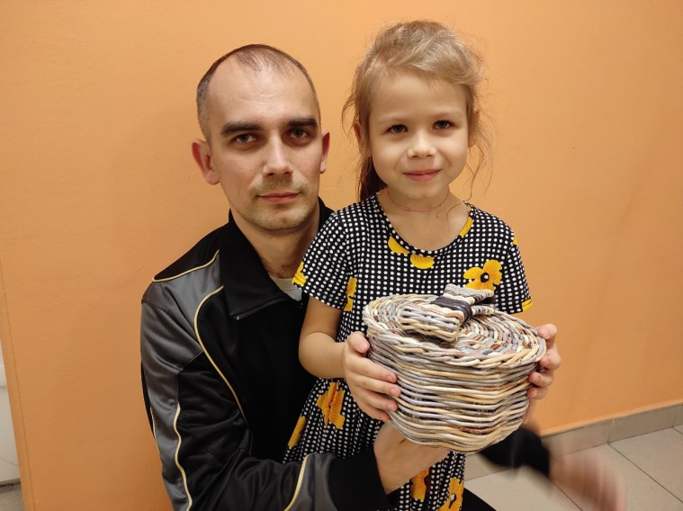
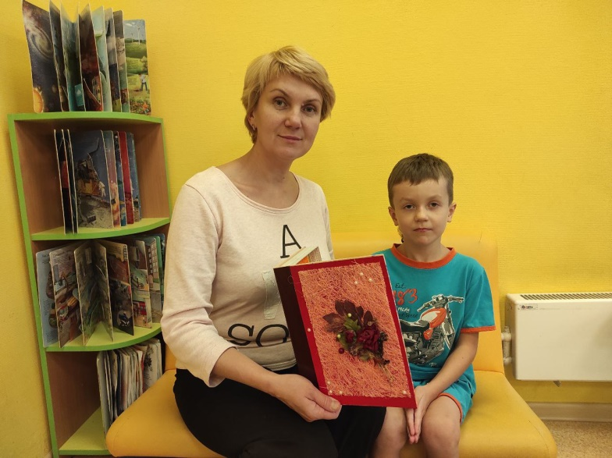
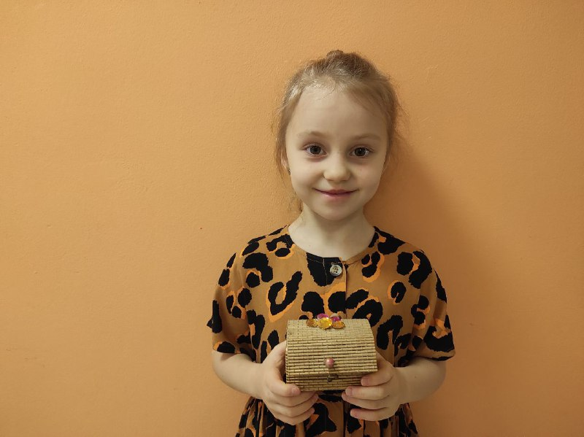
Работа с родителями
Совместно с родителями для нашего музея были изготовлены шкатулки из различных материалов

Slide 10
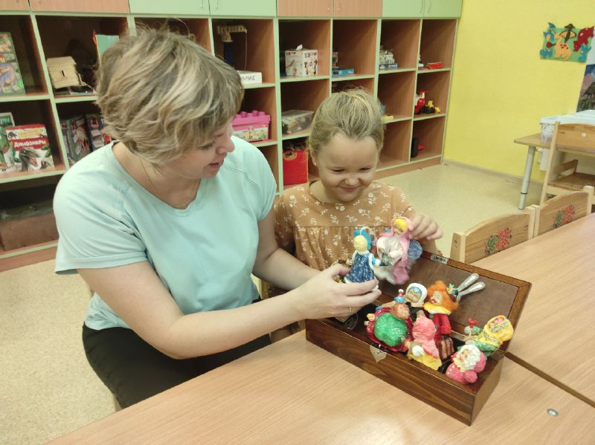
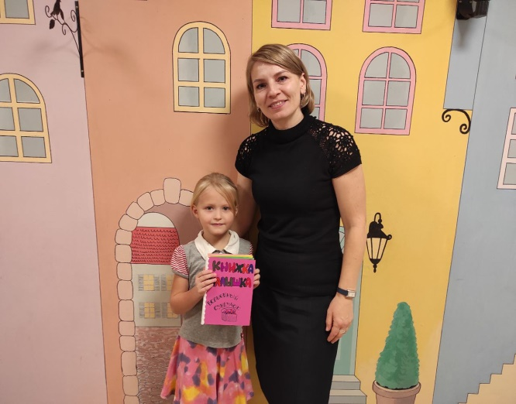
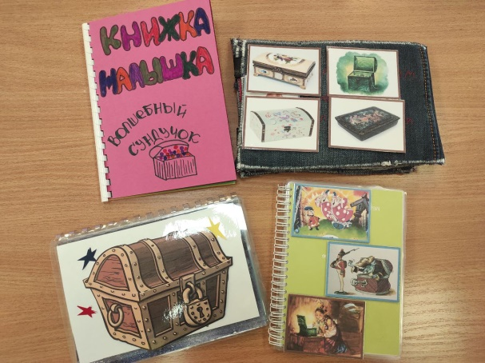
Для формирования у детей интереса к книге создаем книжки-малышки
Коллекция кукол так же нашла свое место в одной из шкатулок

Slide 11
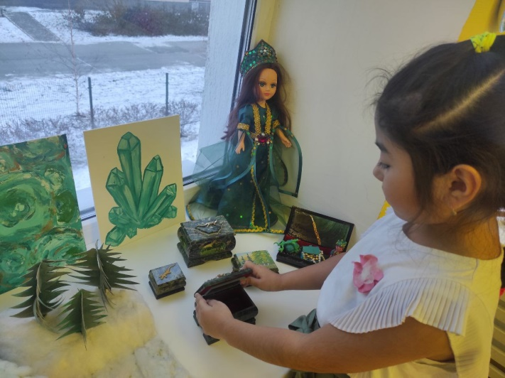
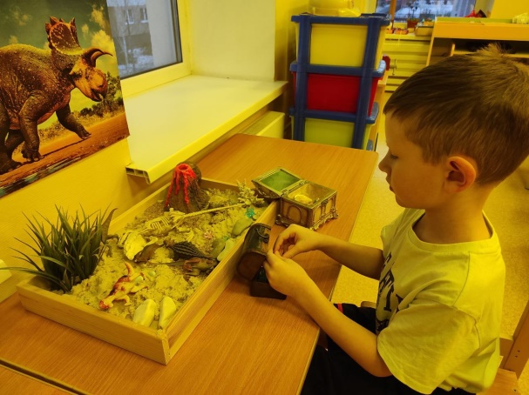
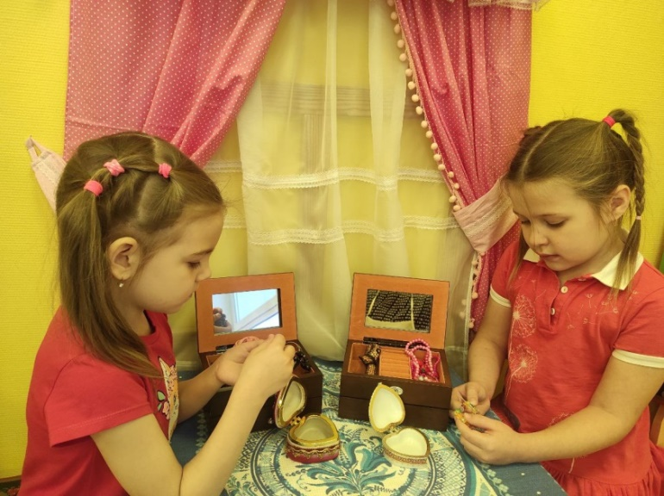
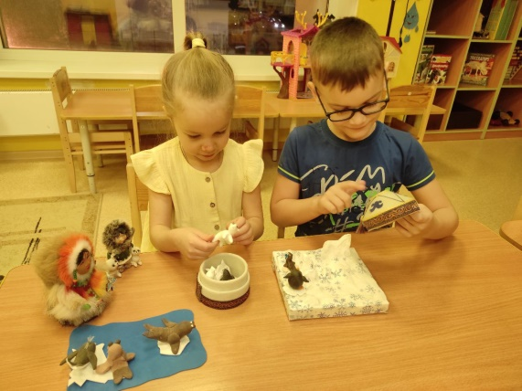
Собранная коллекция шкатулок преобразит и украсит интерьер нашей групповой комнаты

Slide 12
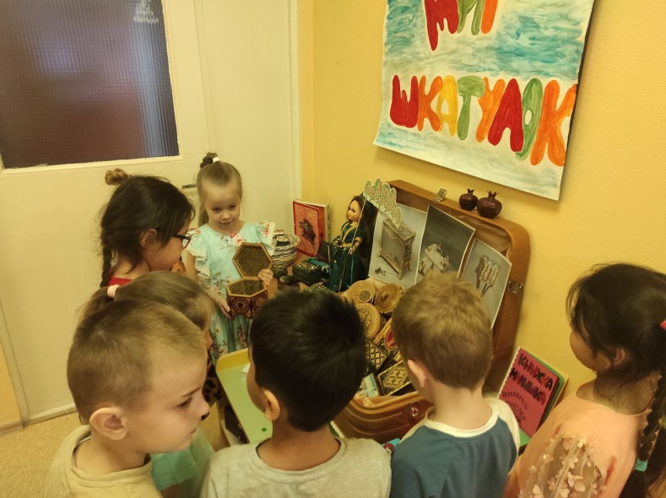
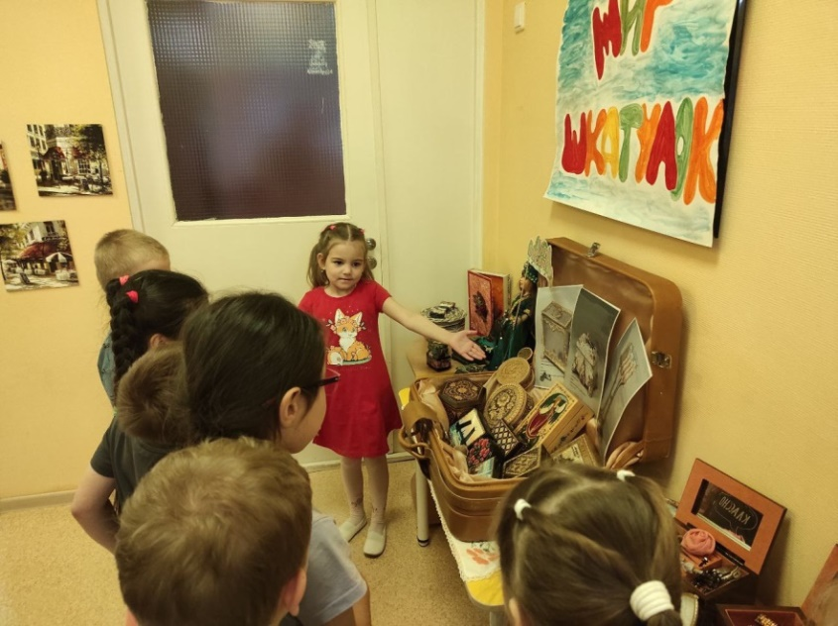
Экскурсия для детей из других групп
Ребята нашей группы с удовольствием выступали в роли экскурсоводов со своими небольшими рассказами об истории шкатулки, совместном творчестве с родителями и о том, как можно сделать шкатулку самостоятельно.

Slide 13
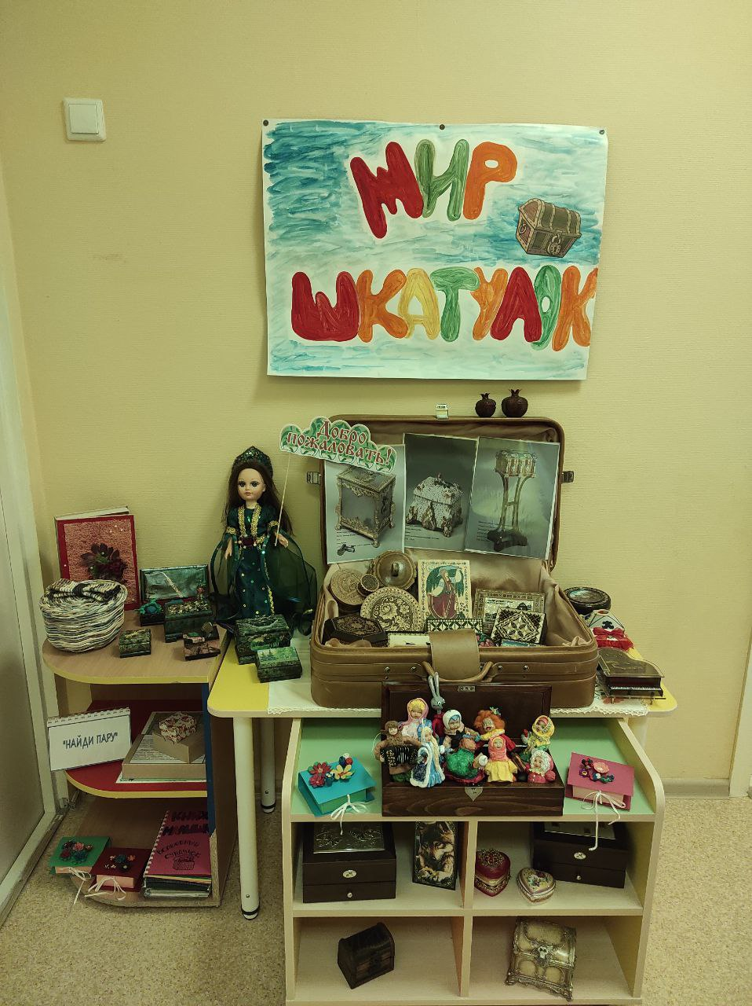
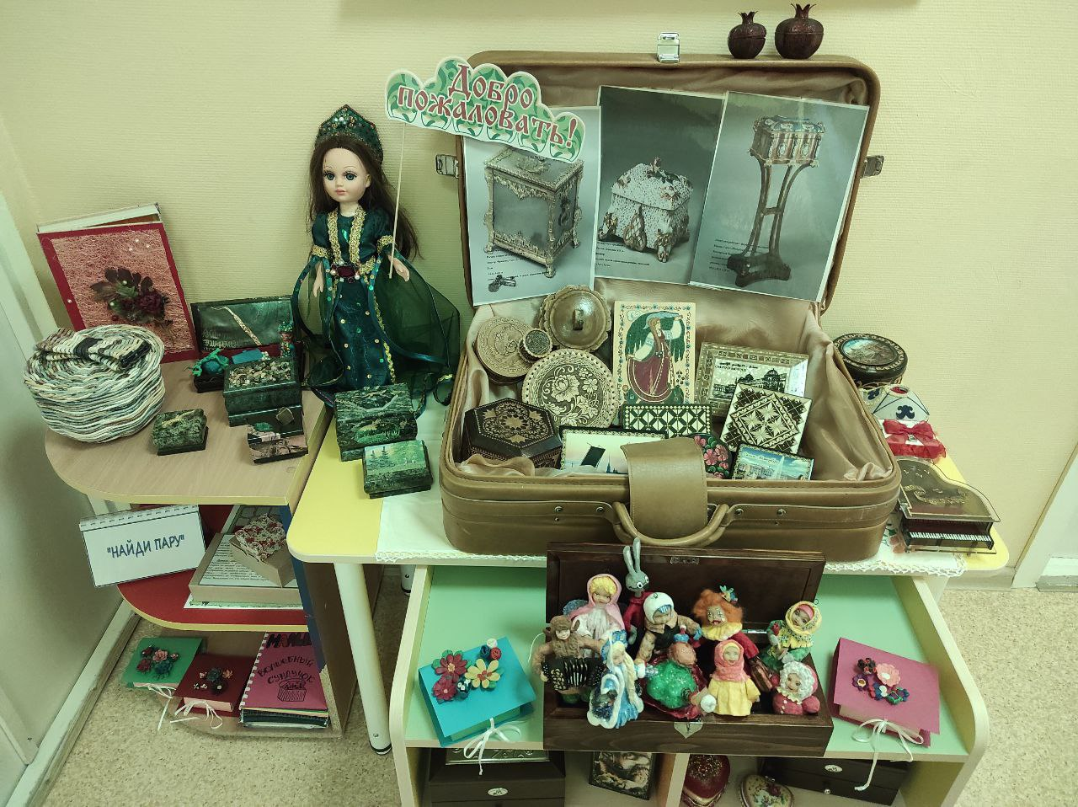
Заключительный этап

Slide 14
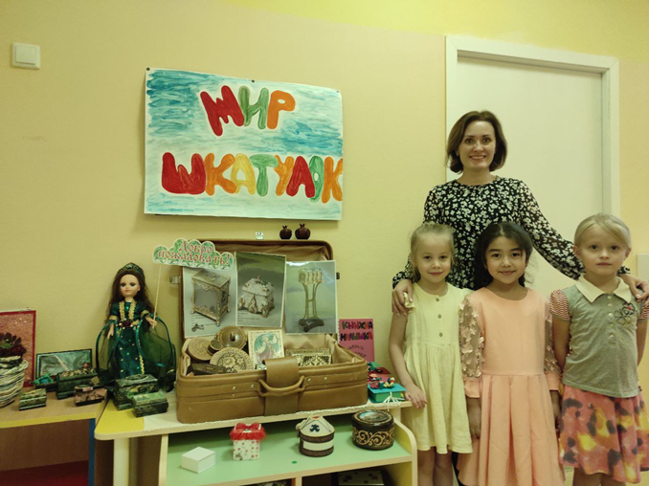
А что вы знаете о шкатулках
Приходите к нам в музей.

